Slide 1
Ensino Fundamental I 5º ano Língua Portuguesa
Secretaria Municipal de Educação e Cultura de Alfenas
2020

Slide 2
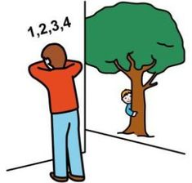
Brincadeira de criança tem muita alegria!!!
Fonte da imagem: https://br.pinterest.com/pin/499125571204586598/?nic_v1=1arMFKNfpfSlHaorBleXiWpn1q99cWEzjfyO41PUGjovFk4toa4VYoEstdTGbB%2BGpK
Notes:
NOTA: Para alterar as imagens no slide, selecione e exclua uma imagem. Em seguida, clique no ícone Inserir Imagem no espaço reservado para inserir sua própria imagem.

Slide 3
Jogos e Brincadeiras

Slide 4
NÃO HÁ NECESSIDADE DE REALIZAR A IMPRESSÃO DESTE MATERIAL.
AS ATIVIDADES NÃO SÃO OBRIGATÓRIAS.
OS ALUNOS IRÃO REVER ESTAS ATIVIDADES NA VOLTA ÀS AULAS.
VAMOS COMEÇAR!

Slide 5
Querida aluna e querido aluno,
Em tempos de pandemia sua vida está bem diferente, não é mesmo? Precisamos ficar em casa, nos protegendo e cuidando das pessoas que amamos. Para que você continue aprendendo, preparamos um material bem legal, que você poderá aprender e se divertir.
Algumas dicas importantes para que você tenha uma rotina de estudos:
Estude todos os dias um pouquinho;
Se possível, tenha um lugar silencioso para seus estudos;
Solicite a ajuda de sua família ou algum adulto;
Resolva as atividades de Português e de Matemática com bastante atenção;
Para ficar cada vez melhor e bem informado, sempre que possível, pratique a leitura de um livro ou outras formas de leitura de seu interesse.

Slide 6
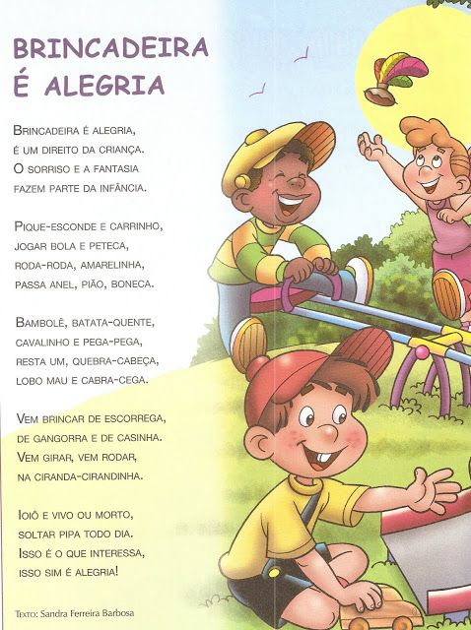
http://aprendendocomcriatividades.blogspot.com/2013/06/poesia-brincadeira-e-alegria.html

Slide 7
Leia o texto: Brincar é participar
Hoje em dia a televisão anuncia, com insistência, brinquedos incríveis: sofisticados, coloridos, auto suficientes, barulhentos e caros. Uma tentação para qualquer criança.
Mas, com a mesma intensidade com que atraem a criança, são deixados de lado após serem manipulados, no máximo, durante uma semana. É que a maioria deles dispensa a colaboração da criança. Esta precisa apenas apertar um botão e ver a máquina maravilhosa funcionar por si mesma. Está tudo previsto e certo, como um programa de televisão. Só tem um defeito: cansa.
Por outro lado, quem nos explica a magia dos velhos brinquedos e brincadeiras que sobreviveram aos nossos bisavós, avós, pais e chegam a nós ainda fascinantes?

Slide 8
Que fada ou duende inventou o pião, a pipa, as bolas de gude, o jogo da amarelinha, o cabo-de-guerra, o mata-soltado, o bilboquê, os cubos de montar e inventar, o barro para modelar coisas e sujar crianças, a brincadeira de roda, o esconde-esconde?
Quem descobriu essas brincadeiras que nunca enjoam? Foi a televisão? Foram os engenheiros das fábricas de brinquedos? Não. Foram as próprias crianças através dos séculos. Uma herança que deve ser transmitida às crianças futuras. Afinal, brincar sempre é preciso...
Maria Helena Correa

Slide 9
Atividade 1 Agora que já leu o texto, responda em seu caderno as perguntas abaixo.
a) O texto diz que a televisão anuncia algumas coisas com insistência. Quais são essas coisas?
b) Por que é relatado que os brinquedos atraem as crianças, mas são deixados de lado em, no máximo, durante uma semana?
c) O texto cita algumas brincadeiras que nunca enjoam. Quais são elas?
d) Pelo o que você entendeu do texto, as crianças precisam de brinquedos caros para se
divertir, ou podem se divertir muito mais com brinquedos simples?

Slide 10
Atividade 2 Em seu caderno responda a questão abaixo. Leia o trecho do texto. “Hoje em dia a televisão anuncia, com insistência, brinquedos incríveis: sofisticados, coloridos, auto suficientes, barulhentos e caros. Uma tentação para qualquer criança. Qual o significado da palavra em destaque “ insistência”. A) Chique. B) Estragado. C) Feio. D) Quebrado.

Slide 11
Você sabe o que é verbo?
Verbos são palavras que indicam ação, estado ou fenômeno da natureza, como pular, brincar, fazer, ser estar, chover, ventar nevar, etc.
Os verbos podem variar de acordo com a pessoa, o número e o tempo (passado, presente, futuro).

Slide 12
Atividade 3
Agora que você já sabe o que é verbo, copie do texto três palavras que sejam verbo e com uma delas faça uma frase bem legal. Utilize seu caderno para fazer a atividade.
1)_____________________________________
2)_____________________________________
3)_____________________________________
Frase
_________________________________________________________________________________________________________________________________________________________________________________

Slide 13
Atividade 4
O texto que você leu fala de fadas, duendes, pião, pipa, bolas de gude, amarelinha, cabo-de-guerra, mata-soldado, bilboquê e muita diversão com barro, brincadeiras de roda e esconde-esconde.
Agora é sua vez de soltar as asas de sua imaginação e criar uma história, uma grande aventura com brinquedos e brincadeiras incríveis, não esqueça de dar um título para sua história. Faça isso em seu caderno e, se quiser, pode fazer um lindo desenho.
________________________________________________________________________________________________________________________________________________________________________________________________________________________________________________________________________________________________________________________________________________________________________________________________________________________________________________________

Slide 14
Ensino Fundamental I 5º ano Matemática
Secretaria Municipal de Educação e Cultura de Alfenas
2020

Slide 15
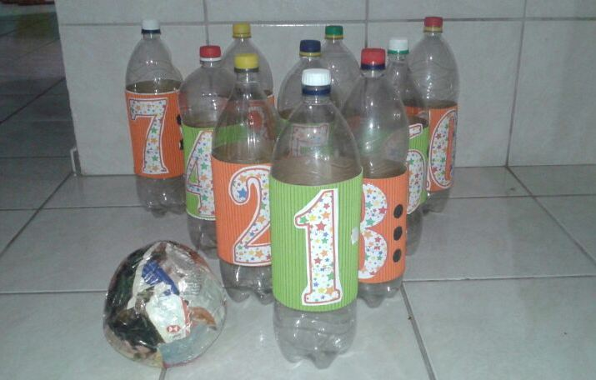
Atividade 1 - Materiais: -Garrafas pets; -Colar os numerais nas garrafas ou escrever os números; -Uma bola para derrubar as garrafas.
Jogo Boliche da Matemática
Fonte: http://jogoseducativosmatematicos.blogspot.com/2015/06/boliche-matematico.html

Slide 16
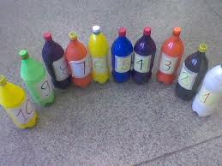
Modo de jogar: - Colar os números nas garrafas pets, de acordo com o objetivo do jogo. (Pode-se colar números maiores, para desafiar os alunos ou de 0 a 10 para reforçar a tabuada). - Escolhe qual operação será realizada: adição, subtração, divisão ou multiplicação. - O jogador deve atirar a bola para derrubar 2 garrafas e fará a operação. Ex: derrubou os números 9 e o 4. Se a operação for multiplicação, ele faz o registro no caderno, e coloca o resultado: 9x4=____ Fonte: http://mtmdivertida.blogspot.com/2012/10/boliche-dos-numerais.html

Slide 17
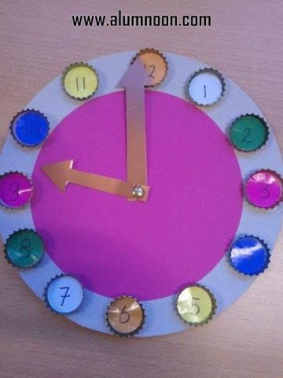
Atividade 2 - Materiais: -12 tampinhas - Papéis -Montar o relógio, conforme a ilustração. - O importante é usar o material reciclado disponível.
Relógio de material reciclado
Fonte: https://br.pinterest.com/pin/627759635534615811/

Slide 18
Modo de jogar: -O objetivo dessa atividade e fixar horas e minutos. Pode-se explorar operações com esses dados também; - Fala-se um horário e a criança deve montar no relógio o que foi falado; - Ganha quem acertar mais vezes; - Dependendo do desenvolvimento da criança, pode-se criar situações problemas, como: Maria chegou na escola às 7:45h e terá que sair às 13:15h. Quanto tempo ela ficará na escola? - Pode-se jogar em dupla ou mais pessoas. Enquanto um fala o horário, o outro monta no relógio e depois, troca-se as funções.
Não esqueça: Tudo deve ser registrado no caderno.

Slide 19
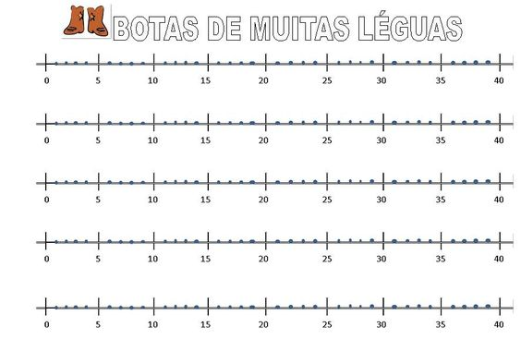
Atividade 3 -
Botas de muitas léguas
Fonte: https://br.pinterest.com/pin/95138610861304650/

Slide 20
Materiais: -Fazer as marcações em uma folha ou desenhar em um piso que possa ser escrito; -No caso da figura anterior, foi feito marcações de 5 em 5 para fixar as operações com a tabuada do número 5. Pode-se usar qualquer número; - 2 dados; - Explicar a origem da palavra léguas e que ela é uma unidade de medida de distância: O que é Légua? Légua era a denominação de várias unidades de medidas de itinerários (de comprimentos longos) utilizadas em Portugal, Brasil, e em outros países, até a introdução do sistema métrico. As várias unidades com esta denominação tinham valores que variavam entre 2 e 7 quilômetros. Ela pode variar: No estado de São Paulo, principalmente no interior, denomina-se "légua" à distância percorrida a pé (caminhada) por uma hora, sendo de aproximadamente 2 quilômetros. Também no estado de São Paulo, em algumas partes do interior, a légua terrestre é conhecida como o equivalente a 6 quilômetros. No Nordeste brasileiro já foi uma unidade de medida muito utilizada, que equivalia a 6 km. Atualmente encontra-se em desuso. Porém, há algumas pessoas (principalmente as "mais antigas") que ainda utilizam essa denominação para referir-se ao comprimento de 7 km. Fonte:https://pt.wikipedia.org/wiki/L%C3%A9gua

Slide 21
Como Jogar: - Escolhe qual operação será: adição ou multiplicação. - O jogador lança os dados pra ver quantos pulos ele deve dar. - Ele deve representar esse pulo, na folha ou no desenho que fez, no chão. Ex: Ao jogar os dados, a soma dos números foi 8. Como a tabela é do número 5, então serão 8 pulos de 5 ou 8x5= ___. - Ganha o jogo aquele que acertar mais.
Aluno(a), faça a representação no seu caderno, colocando a resposta da operação. Por meio deste jogo, você entenderá que 8x5 é a mesma coisa que 8 pulos de 5.

Slide 22
Atividade 4 - Material e modo de jogar. -Confeccionar as peças de dominó das operações desejadas, como modelo a seguir. (Pode-se adaptar as operações, de acordo com a necessidade); - As regras são as mesmas do jogo de dominó tradicional. Escolhe-se uma peça para começar o jogo, que fica exposta. Todas as outras ficam viradas para que ninguém veja. Cada participante vai desvirando uma peça até achar aquela que é o resultado da operação. - Ganha quem ficar com menos peças na mão.
Dominó da Tabuada

Slide 23
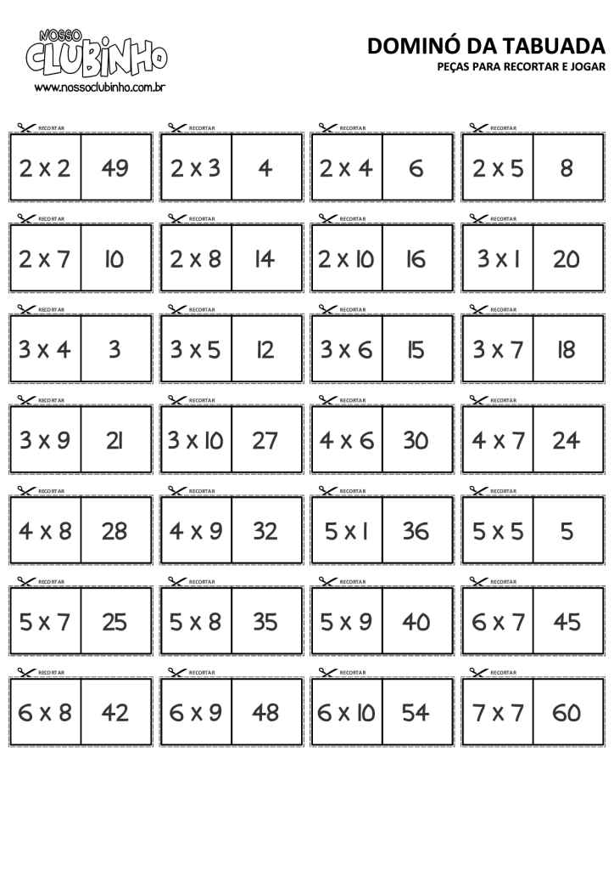
Fonte: https://www.nossoclubinho.com.br/domino-da-tabuada/

Slide 24
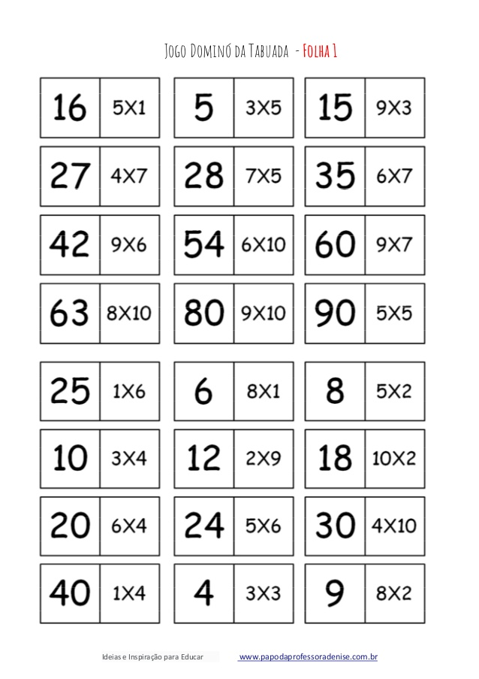
Fonte e outras sugestões: https://pt.slideshare.net/LucianoMadeira/jogo-domindatabuadappd

Slide 25
Fonte da imagem: https://www.amazon.com.br/Tchau-Ricardo-Cury-ebook/dp/B07YQZTNYB

